Slide 1
Т Е М А: Мероприятия по инженерной защите населения от чрезвычайных ситуаций техногенного характера.
В комплекс заблаговременных и оперативных мер по защите населения в ЧС техногенного характера входят мероприятия по инженерной защите
МБОУ СОШ с.Наскафтым
В.С.Артемьев-
Преподаватель - организатор ОБЖ
24.02.2014 г.

Slide 2
Это должен знать каждый
Основные мероприятия инженерной защиты населения в условиях чрезвычайной ситуации техногенного характера являются:
Укрытия людей в существующих защитных сооружениях гражданской обороны и в приспособленных сооружения(подвальное помещение, цокольные этажи, подземные пространства объектов торгово – социального назначения)
Использование отдельных герметизированных помещений в жилых домах и общественных зданий на территориях, прилегающих к радиационно и химически опасным объектам
Предотвращение разливов аварийно химически опасных веществ путем обвалки или заглубления емкостей АХОВ

Slide 3
В результате воздействия ионизирующих излучений, так же как и при воздействии проникающей радиации, у людей возникают лучевые болезни.
Лучевая болезнь:
І степени – 100 -200 р.
ІІ степени – 200 - 400 р.
ІІІ степени – 400 - 600 р.
ІV степени – свыше 600 р.
Снижение уровня радиации на радиоактивном следе по времени
 |  | 2 ч. | 3 ч. | 5 ч. | 7 ч. | 10 ч. | 27 ч. | 48 ч.
800 Р/ч | 100% | 43% | 27% | 15% | 10% | 6 % | 2 % | 1 %
240 Р/ч
80 Р/ч
8 Р/ч

Slide 4
Таблица ВЕЛИЧИН ослабления в 2 раза
 | Материал засыпки защитных сооружений | Толщина в см
1 | Древесина | 30
2 | Полиэтилен | 22
3 | Вода | 20,4
4 | Грунт | 13
5 | Кирпичная кладка | 13
6 | Стеклопластик | 12
7 | Железобетон | 9.5
8 | Броня | 3.5
9 | Свинец | 2
При определении режима радиационной защиты учтено, что в военное время местность считается зараженной 0,5 и выше Р/ч

Slide 5
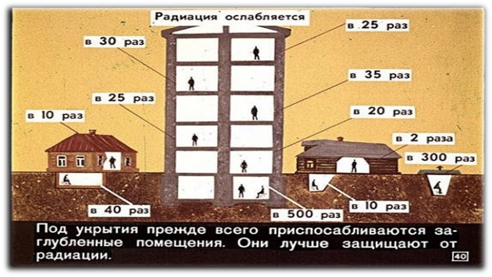
Радиация ослабляется…
Следует помнить, что различные здания и сооружения по-разному ослабляют проникающую радиацию: помещения первого этажа деревянных зданий ослабляют проникающую радиацию в 2-3 раза; помещения первого этажа каменных зданий - в 10 раз; помещения верхних этажей (за исключением самого верхнего) многоэтажных зданий - в 50 раз; средняя часть подвала многоэтажного каменного здания - 500-1000 раз.

Slide 6
КОЭФФИЦИЕНТЫ ОСЛАБЛЕНИЯ УРОВНЯ РАДИАЦИИ
 | НАИМЕНОВАНИЕ УКРЫТИЯ | Коэф.ослабления
1 | Автомобиль | 2
2 | Открытая траншея | 3
3 | Деревянный одноэтажный дом | 3-5
4 | Перекрытая траншея | 40
5 | Каменный одноэтажный дом | 10-15
6 | Бронетранспортер | 4
7 | Неприспособленное подполье | 7-12
8 | Приспособленное подполье | 400
9 | Неприспособленный погреб | 7-12
10 | Приспособленный погреб | 350
11 | Неприспособленный подвал в многоэтажном доме | 100-400
12 | Неприспособленный подвал под убежище | 1000
13 | Неприспособленное овощехранилище | 40
14 | Укрытие из местных материалов | 150-400
15 | Железобетон ,убежище, шахты, горные выработки | Полностью ослаблен.рад.

Slide 7
Защитные сооружения гражданской обороны по своему предназначению и защитным свойствам делятся:
Убежище
Противорадиационные укрытия
Простейшие укрытия

Slide 8
УБЕЖИЩЕ Сооружение ГО которое предназначены для обеспечения надежной защиты укрываемых в них людей от воздействия всех поражающих факторов ядерного взрыва, отравляющих веществ бактериальных средств высоких температур от отравления продуктами горения и аварийно химически опасными веществами

Slide 9
Убежище по месту расположения могут быть встроенные или отдельно стоящие

Slide 10
Убежища подразделяются: обеспечивают:
По времени возведения - построенные заблаговременно и быстровозводимые
По вместимости
По защитным свойствам
Непрерывное пребывание людей
Снабжение электроэнергией от внешних источников
Телефонную связь и радиосвязь
Минимальный запас воды из расчета 6 литров питья 4 литра для санитарно – гигиенических норм
Систему вентиляции работающую в двух режимах – чистая вентиляция и фильтровентиляция

Slide 11
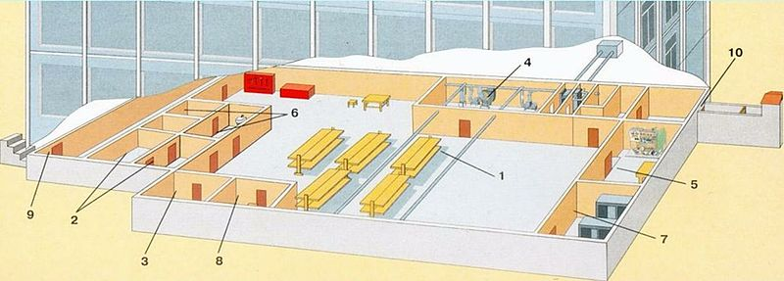
План убежища:
1 — помещение для укрываемых;
2 — пункт управления;
3 — медицинский пункт (может не устраиваться);
4 – фильтровентиляционная камера;
5 — помещение дизельной электростанции;
6 — санитарный узел;
7 — помещение для ГСМ и электрощитовая;
8 — помещение для продовольствия (может не устраиваться);
9 — вход с тамбуром;
10 — аварийный выход с тамбуром.^{[2]}

Slide 12
Противорадиационные укрытия
ПРУ это защитные сооружения гражданской обороны, которые используются главным образом для защиты населения сельской местности и небольших городов
Особенно удобно устраивать ПРУ в подвалах, в цокольных и первых этажах зданий, в сооружениях хозяйственного назначения (погребах, подпольях, овощехранилищах)

Slide 13
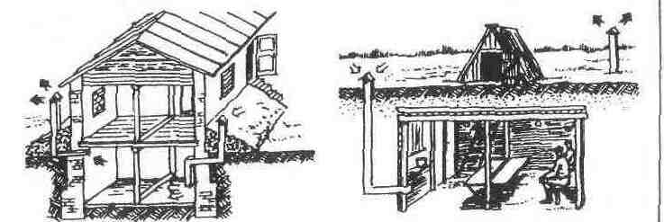
Противорадиационные укрытия могут быть оборудованы в подвалах жилых домов , погребах

Slide 14
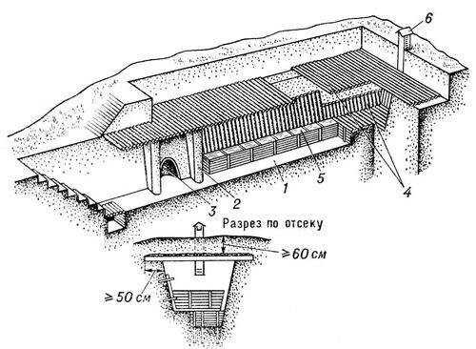
Противорадиационное укрытие
Овощехранилище используемое как ПРУ

Slide 15
Погреб приспособленный под укрытие
Основное помещение
Место для сидения
Вода
Приточный короб
Вытяжной короб

Slide 16
ЗАПОМНИТЕ!!!
Дооборудование подвальных этажей и внутренних помещений зданий повышает их защитные свойства в несколько раз. Так, необорудованный погреб ослабляет ионизирующее излучение в 7 -12 раз, а оборудованный – 350 - 400 раз.

Slide 17
СТАТИСТИКА
В настоящее время фонд защитных сооружений гражданской обороны составляет 33 тысячи убежищ и около 11 тысяч противорадиационных укрытий, что составляет около 80% от потребности.
По данным МЧС

Slide 18
Простейшее укрытие - щель
Наиболее доступное простейшее укрытие являются щели. Возводится самостоятельно населением в местах проживания

Slide 19
Перекрытые щели предохраняют от непосредственного попадания на одежду и кожу людей радиоактивных осадков, а также от поражения обломками разрушающихся зданий.
Щели рассматриваются как промежуточный этап в обеспечении населения защитными сооружениями. В конечном итоге все население страны должно иметь возможность укрываться в более надежных сооружениях – убежищах и противорадиационных укрытиях.

Slide 20
Самостоятельная работа
Три группы
Убежище
Противорадиационное укрытие
Перекрытая щель
Цель : определить сравнением лучшее укрытие от поражающих факторов

Slide 21
Это должен знать каждый
Некоторые правила поведения укрываемых в защитных сооружениях гражданской обороны.
Укрытие населения в защитных сооружения производится по соответствующим сигналам оповещения органов ГОЧС
Заполнение защитных сооружений производится организованно и быстро. Люди размещаются в них по указанию коменданта (старшего) защитного сооружения
По истечению времени, указанного в речевой информации ГОЧС, заполнение сооружение прекращается, двери в него закрываются.
В защитных сооружения необходимо строго соблюдать установленный режим и распорядок дня. Укрываемые должны беспрекословно выполнять все распоряжения коменданта (старшего). Укрываемым не разрешается без необходимости ходить по помещению укрытия, курить, самостоятельно включать и выключать электроосвещение, инженерные агрегаты, открывать и закрывать двери. В защитных сооружениях необходимо соблюдать тишину.
При необходимости выхода из укрытия на зараженную местность следует использовать средства индивидуальной защиты.
Время пребывания людей в защитных сооружениях определяется органами ГОЧС. Они устанавливают порядок действия и правила поведения населения при выходе его их защитных сооружений. Команды об этом передаются в защитные сооружения по средствам связи.

Slide 22
С П А С И Б О !

Slide 23
Литература: 1. Смирнов А.Т., Хренников Б.О. «Основы безопасности жизнедеятельности» 8 кл. 2. Интернет ресурсы: - http://lemur59.ru/ (картинки) - ru.wikipedia. (план убежища)

